Slide 1
SUNUCU İŞLETİM SİSTEMİ YÖNETİMİ
Öğrt. Gör. Ümit ATİLA

Slide 2
1- Sunucu Yönetim Sistemine Genel Bakış
Başlat menüsünü tıkladığımızda menünün en üstünde simgemiz görünür.
Başlat (start)¨yonetimsel araclar (administrative tools)¨sunucunu yonet (manage your server) secenekleri ile.
Bu aracı kullanarak sunucumuz için gerekli olan rolleri (hizmetleri) yükleriz ya da ihtiyaç kalmayanları kaldırırız (add or remove a role).

Slide 3
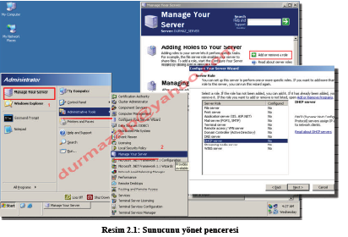
Sunucu Yönetim Sistemine Genel Bakış
Rol ekle veya kaldır düğmesine tıklayıp, sonra da ilk gelen mesaja ileri (next) dediğimizde, sunucumuz üzerinde yüklü olan ve henüz yüklenmemiş olan bütün sunucu hizmetlerin listesini görürüz.

Slide 4
Komut satırı (konsol) yönetim araçları
Komut satırı programlarını kullanabilmek için TCP/IP bilgisayarımıza yüklü olmalı.
Komut satırı programlarının çalışması hakkında bir sıkıntımız olursa komut satırında (start→run→cmd) komutu yazıp sonuna /? Yazarsak o komut ile ilgili yardım bilgileri gelir.

Slide 5
Komut satırı (konsol) yönetim araçları
ARP: IP adresleri ile fiziksel adres eşleştirmelerini yapar.
AT: Programların otomatik olarak çalışması için zamanlama yapar.
DNSCMD: DNS hizmetlerini yönetir ve yapılandırır
HOSTNAME: Yerel sistemin bilgisayar adını görmemizi sağlar.
IPCONFIG: Sistemdeki ağ bağdaştırıcılarının tcp/ip özelliklerini görmemizi sağlar.

Slide 6
2- Çalışan Sunucuları Yönetme
Sunucular, bir bilgisayar ağının kalbi gibidir. Sunucunun en önemli görevi de kaynakların yönetilmesidir. Bu görevi yapabilmek için de kullanmamız gereken araçlar var.

Slide 7
Komut satırı (konsol) yönetim araçları
NBSTAT: TCP/IP üzerindeki geçerli bağlantıları görmemizi sağlar.
NET: Ağ komutlarını görmemizi sağlar.
NETSH: Yerel ve uzak bilgisayar bağlantılarını görmemizi sağlar.
NETSTAT: İletişim kuralı istatistiklerini görmemizi sağlar.
NSLOOKUP: IP adresinin durumunu denetler.
PATHPING: Ağ yollarını izleyerek kayıp paket bilgilerini görmemizi sağlar.
PING: Uzak bir bilgisayara olan bağlantımızı sınar.
ROUTE: Sistem içerisindeki yönlendirme tablolarını yönetmemizi sağlar.
TRACERT: Uzak bir bilgisayara ulaşmak için kullanılan ağ yolunu görmemizi sağlar.

Slide 8
2.1. Bilgisayarı Yönet (Computer Management) Konsolu
Yönet konsoluna ulaşmanın en hızlı yolu Bilgisayarım (My computer) simgesine sağ tıklamak ve de Yönet (manage) seçeneğini seçmektir.
Denetim Masası’ nda Yönetimsel Araçlar (administrative tools)’ dan da ulaşabiliriz.
Yönetimsel uyarıları ayarlar.
Donanım aygıtlarını yapılandırır.
Disk sürücüleri ve çıkarılabilir depolama aygıtlarını yapılandırır.
Ağ hizmetleri ve diğer uygulamaları yönetir

Slide 9
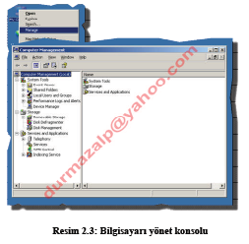
2.1. Bilgisayarı Yönet (Computer Management) Konsolu

Slide 10
Başka bilgisayarlara bağlanmak
Bilgisayarı Yönet (Computer Management (Local)) seçeneğine sağ tıklarız
“Başka bilgisayara bağlan…” (connect another computer…) seçeneğini tıklarız.
Açılan pencerede “başka bilgisayar” (another computer) seçeneğine bağlanak istediğimiz bilgisayarın “bilgisayar adı” nı yazarız.

Slide 11
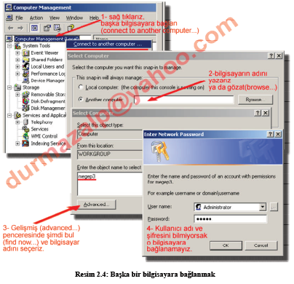
Başka bilgisayarlara bağlanmak

Slide 12
2.1. Bilgisayarı Yönet->Sistem Aracları (System Tools)
Sunucumuza bağlı olan sistemleri yönetmek, sistem bilgilerini görüntülemek için kullanılan araçlardır.
Olay görüntüleyici (Event Viewer): Sunucuya bağlı olan bilgisayarlardan seçtiğimiz bilgisayar üzerindeki olay günlüklerini görüntüler.
Paylaşılan klasörler (Shared Folders): Sunucuya bağlı olan kullanıcıların oturumlarını ve açılmış olan dosyaların özelliklerini yönetmek için kullanılır.
Yerel kullanıcılar ve gruplar (Local Users and Groups): Sisteme bağlı olan kullanıcıları ve kullanıcı gruplarını yönetmek için kullanılan araçtır.
Performans kayıtları ve uyarılar: Sistemin performansını izler ve bu parametrelere göre günlük dosyaları oluşturur. Kullanıcıları performans durumları hakkında bilgilendirmek için de kullanabiliriz.
Aygıt yöneticisi (Device Manager): Herhangi bir bilgisayarda yüklü olan herhangi bir aygıtın durumunu denetlemek için ve onunla ilişkili aygıt sürücülerini güncellemek için kullanılan bir merkezden yönetim aracıdır.

Slide 13
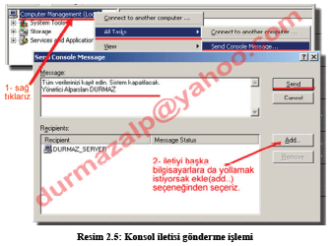
Konsol iletisi göndermek
Bağlandığımız bir bilgisayara konsol iletisi göndermek istiyor isek, “bilgisayarı yönet” seçeneğine sağ tıklarız, “tüm görevler” (All Tasks) içerisinde “konsol mesajı yolla” (send console message…) iletisini tıklarız. Mesajımızı yazıp “Yolla” (Send) düğmesine tıklarız.

Slide 14
2.1. Bilgisayarı Yonet->Depolama Aracları (Storage Tools)
Çıkarılabilir depolama aygıtları (Removable Storage): Çıkarılabilir depolama aygıtları ile ilgili işlem sıralarını, kullanıcı isteklerini yönetir.
Disk birleştirici (Disk Defragmeter): Bildiğimiz disk birleştirme işlemi yönetir. İstediğimiz diske birleştirme işlemi uygulayabiliriz.
Disk yönetimi (Disk Management): Sabit diskleri, disk bölümlemelerini, RAID sürücülerini yönetir.

Slide 15
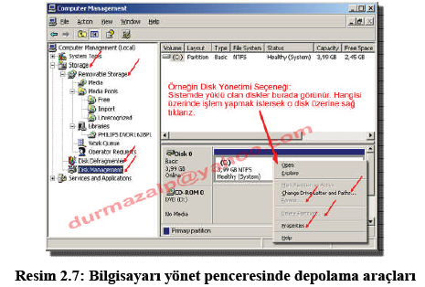
2.1. Bilgisayarı Yonet->Depolama Aracları (Storage Tools)

Slide 16
2.1. Bilgisayarı Yönet→Hizmet ve Uygulamalar (Services and Applications )
Sunucumuz üzerinde bulunan hizmetleri ve yürütülen uygulamaları yönetmek için kullanılan araçtır.
Burada görünen hizmetler aracına, başlat→yönetimsel araçlar üzerinden de ulaşabiliriz.
Sunucumuzun verdiği ya da vermesini istediğimiz hizmetlerin hepsini buradan yönetmemiz mümkün.
Örneğin Telnet hizmetini açmak için bu aracı kullanmamız ve de telnet hizmetini başlatmamız gerekir.
Ancak başlattıktan sonra sunucumuza telnet üzerinden bir bağlantı gerçekleştirebiliriz.

Slide 17
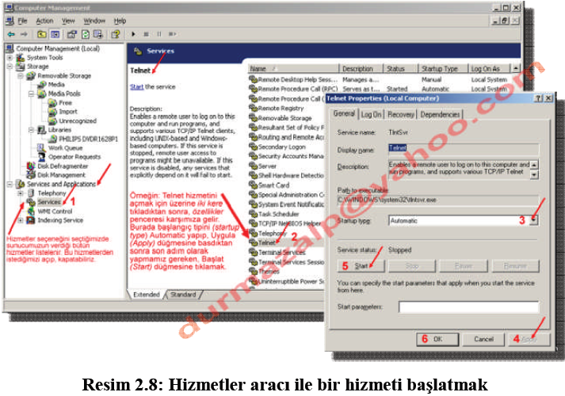
2.1. Bilgisayarı Yönet→Hizmet ve Uygulamalar (Services and Applications )

Slide 18
2.2.Bilgisayarım (My Computer) Konsolu
Bu konsola da ulaşmanın en hızlı yolu bilgisayarım (my computer) simgesine sağ tıklamak ve özellikler (properties) seçeneğini seçmektir.
Denetim Masası’ndan sistem (System) seçeneği ile de bu konsola ulaşabiliriz.
Genel (General) Genel sistem bilgilerinin görüldüğü yerdir. İşletim sistemi, kayıtlı kullanıcı, işletim sistemi seri numarası, işlemci türü, hafızası (RAM) gibi bilgileri görebiliriz.

Slide 19
2.2Bilgisayarım (My Computer) Konsolu
Bilgisayar adı (Computer Name) Sunucumuzun ağ kimliği ile ilgili işlemleri yaptığımız bölümdür. Bilgisayarın adını, etki alanı (domain) üyeliğinin nereye ait olduğunu buradan öğrenebilir gerekirse de değişiklik yapabiliriz.

Slide 20
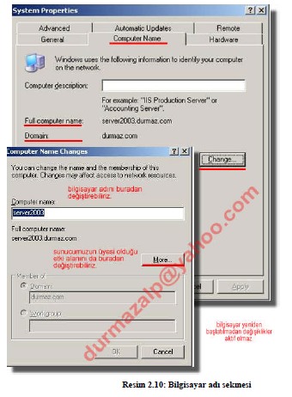
2.2Bilgisayarım (My Computer) Konsolu

Slide 21
Gelişmiş(Advanced)->Performans (Performance)
Sunucu işletim sistemleri performanslarını ağ yönetimi ile ilgili görevlerde kullanmak üzere tasarlanırlar.
Bu nedenle ilk kurulduklarında görsel anlamda var olan grafiksel yenilikler kapalı olarak gelirler.
Aslında bu grafik özellikleri aktif hâle de getirilmez; böylece sunucunun iş yükü azaltılmış olur. Ancak değiştirmek gerekli ise Gelişmiş sekmesindeki Performans (Performance) bölümünden bu işlemleri yapabiliriz.

Slide 22
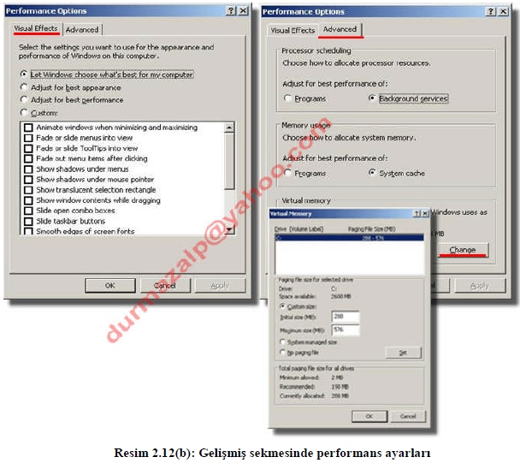
Gelişmiş(Advanced)->Performans (Performance)

Slide 23
Gelişmiş(Advanced)->Performans (Performance)
Görsel efektler (Visual effects) bölümünde;
Let Windows choose what’s best for my computer: Bilgisayar için en iyi ayarlamanın Windows tarafından yapılmasına izin ver.
Adjust for best appearence: En iyi görünüm özelliklerine ayarla. Grafik özelliklerini en üst düzeye çıkartır.
Adjust for best performance: En iyi performans özelliklerine ayarla. Grafik özelliklerini en temel düzeye çekerek sunucunun iş yükü azaltılır.
Custom: Kullanıcı kendi özel ayarlamalarını listeden seçerek yapar.

Slide 24
Gelişmiş(Advanced)->Performans (Performance)
Gelişmiş (Advanced) bölümünde;
Processor Scheduling: İşlemci zamanlama için seçimimizi yaparız. Programlar (programs) dersek, işlemci kaynaklarının en büyük kısmını o an çalışan uygulama için ayırır. Web sunucuları için ideal bir seçenek. Ya da arka planda hizmetleri (background services) için en iyi kaynaklarını kullanmasını isteriz. Active directory, file, print sunucuları için ideal bir seçenek.
Memory usage: Hafıza kullanımı için seçimimizi yaparız. Programlar (programs) dersek en iyi fiziksel bellek kullanımı uygulamalara ayırmış oluruz. Sistem önbelleği (system cache) dersek de sistemin ön belleği en iyi fiziksel bellek kullanımı yapar. Bu durum yine, Active directory, file, print sunucuları için ideal bir seçenek.
Virtual memory: Sanal hafıza miktarını ayarlarız. Sistemdeki kullanılabilir RAM miktarını genişletmek amacı ile disk alanını kullanmamızı sağlayan hafızadır. Bildiğimiz gibi sayfalama (paging) adı verilen bir sistem ile RAM’i diske yazma işlemidir sanal bellek.
Sanal bellek miktarının RAM boyutunun iki katı olarak ayarlanması en idealidir.

Slide 25
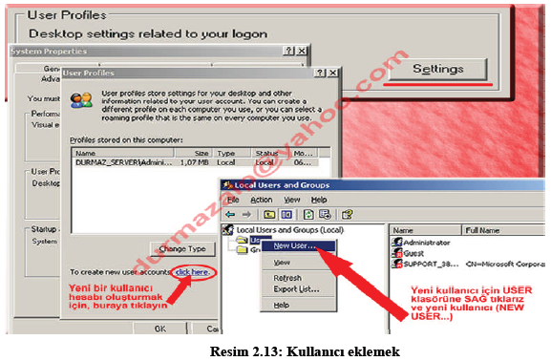
Gelişmiş(Advanced)-> Kullanıcı Profilleri (User Profiles)

Slide 26
Gelişmiş(Advanced)-> Kullanıcı Profilleri (User Profiles)
Kullanıcı profilleri bölümünde sunucuyu kullanacak yeni kullanıcılar ekleyebiliriz.
Bunun için Kullanıcılar (Users) klasörüne sağ tıklarız ve Yeni kullanıcı (New User) ekleriz.
Yeni bir kullanıcı grubu da oluşturabiliriz. Bunun için de Gruplar (Groups) klasörüne sağ tıklarız ve Yeni grup (New Group) seçeneği ile oluşturabiliriz.
İstediğimiz kullanıcıyı istediğimiz gruba dâhil edebiliriz.
Kullanıcıları ve istediğimiz grubu oluştururuz. İstediğimiz kullanıcıya sağ tıklarız, özellikler penceresinden üyesi yap

Slide 27
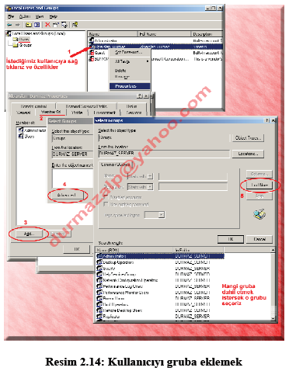
Gelişmiş(Advanced)-> Kullanıcı Profilleri (User Profiles)

Slide 28
Sistem Başlatma ve Kurtarma (Startup and Recovery)
Sistem başlangıç ve geri yükleme bölümünde birden fazla işletim sistemi makinemize yüklü ise, başlangıç işletim sistemini seçebilir, sistemin hata verdiği durumlarda geri yükleme seçeneklerini ayarlayabilir ve hata anındaki kayıt bilgilerini tuttuğu dosyayı ayarlayabiliriz.
Sistem başlangıç (System startup) kısmında, açılış esnasında görünen işletim sistemleri listesi ile ilgili ayarlamaları yaparız. Düzenle (edit) düğmesi ile listeyi düzenleme imkânımız da vardır.

Slide 29
Sistem Başlatma ve Kurtarma (Startup and Recovery)
Time to display list of operating systems: İşletim sistemleri listesini seçtiğimiz saniye kadar bekletir.
Time to display recovery options when needed: Geri yükleme seçeneklerini seçilen saniye kadar listeler.
Sistem hatası (System failure) kısmında, sistem hatası oluştuğunda sistemin nasıl davranması gerektiğini belirleriz.
Write an event to the system log (Olayı sistem kaydına yaz): Hatayı yöneticinin daha sonra inceleyebileceği şekilde system günlüğüne yazar.
Send an administrative alert (Yönetimsel uyarı gönder): İkazlar kutusunda tanımlı olan alıcılara uyarı mesajı yollar.

Slide 30
Sistem Başlatma ve Kurtarma (Startup and Recovery)
Automatically restart (otomatik olarak yeniden başlat): Önemli bir hata oluştu mu sistemi yeniden başlatır. Bu özelliği aktif etmek pek doğru değildir. Sistem isteğiniz dışında yeniden başlatma gerçekleştirebilir.
Hata ayıklama bilgilerini yaz (Write debugging information ) kısmında, hata ayıklama bilgi türünü ve de hangi dosyaya yazılmasını istediğimizi seçeriz.
None, hata ayıklama bilgisini yazma.
Small memory dump (küçük hafıza dökümü), hata oluşan fiziksel bellek parçasına ait bilgiler 64 KB büyüklüğünde bir dosyaya yazılır.
Kernell memory dump (çekirdek hafıza dökümü), Windows çekirdeğinin kullandığı bellek alanının hata bilgi dökümünü alır.
Complete memory dump (tüm hafıza dökümü), hata oluşan fiziksel bellek parçasının tamamına ait hata bilgi dökümünü alır.

Slide 31
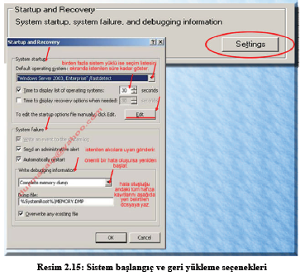
Sistem Başlatma ve Kurtarma (Startup and Recovery)

Slide 32
Otomatik Güncelleme (Automatic Update)
Sistemimizi sürekli güncel hâlde tutabilme seçeneklerini görürüz.
Güncellemelerin yapılmasını istiyor isek bilgisayarımı güncel tut (keep my computer up to date) seçeneğini seçmeliyiz

Slide 33
Ortam değişkenleri (Environment variables) ve Hata raporlama (Error reporting)
Ortam değişkenleri ile sistemin kendi içinde yaptığı işlemleri yazdığı dosyaların adları ile tutuldukları yerlerin bilgilerini değiştirebiliriz.
Hata raporlama ile sistemin bir hata durumunda bu hatayı sistemi üreten firmaya iletmesi ile ilgili ayarlardır.
Bu gönderme isteğini buradan kapatabiliriz. Böylece her defasında bir hata durumu oluştuğunda iletme isteği uyarısı penceresini görmekten de kurtulmuş oluruz.

Slide 34
Uzak (Remote )
Bir başka yönetici ya da kullanıcıdan yardım alabilmek için uzaktan yardım (remote assistance), uzaktan masaüstüne bağlanarak sunucuyu kullanma imkânı sağlayan uzak masaüstü (remote desktop) hizmetlerini aktif edebilir ya da hizmet dışı bırakabiliriz.

Slide 35
3. Servisleri, İşlemleri, Olayları İzleme
Sunucumuzun yaptığı işlemler süresince ve işlemlerin sonunda ne durumda olduğuna dair bilgileri izleyebilirsek yönetimde işimiz çok daha kolaylaşır.
Gereksiz işlemleri sonuçlandırma veya cevap vermeyen uygulamaları sonlandırma ya da oluşan hataların neler olduğunu izleyebilme işlemlerini gerçekleştirebilmeliyiz.

Slide 36
3.1. Görev Yöneticisi (Task Manager)
Sunucumuzdaki sistem işlemleri ve çalıştırdığımız uygulamaları yönetebilmek için kullanacağımız en önemli araçtır.
  Ctrl+Shift+Esc tuşlarına basarız.
  Ctrl+Alt+Del tuşlarına bastıktan sonra Task manager düğmesine tıklarız.
  Çalıştır (Run –Ctrl+R-) penceresine taskmgr komutunu yazarız.
  Görev çubuğuna sağ tıklarız ve de Task Manager’i seçeriz

Slide 37
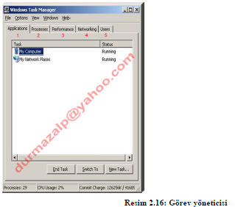
3.1. Görev Yöneticisi (Task Manager)

Slide 38
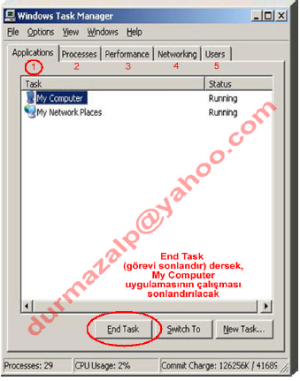
3.1. Görev Yöneticisi (Task Manager)
Uygulamalar sekmesinde sistem üzerinde çalışan uygulamaların listesini görürüz. İstediğimiz uygulama için o uygulamayı seçip alttaki Görevi Sonlandır (End Task) düğmesine basarak sonlandırabiliriz

Slide 39
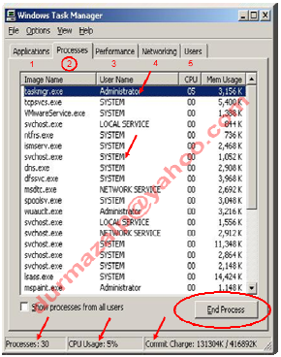
3.1. Görev Yöneticisi (Task Manager)
İşlemler sekmesinde sistemin çalıştırdığı komutlar için karşısında SYSTEM ifadesini görürüz.
Genelde bu komutlar için bir sonlandırma yapılmaz.
Bir de o anki kullanıcı tarafından verilen ve çalıştırılan komutlar vardır.
Onların karşısında da o kullanıcının adı görünür örneğin, Administrator gibi.
Bu sekmede ayrıca kaç adet işlem çalıştığını (processes), CPU kullanımı (CPU usage) ve de ayrılan belleğin (commit charge) ne kadarının kullanıldığını da görebiliriz.

Slide 40
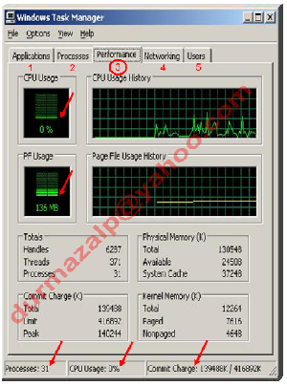
3.1. Görev Yöneticisi (Task Manager)
Performans sekmesinde işlemcinin ve hafızanın kullanım yüzde ve miktarlarını görebiliriz.

Slide 41
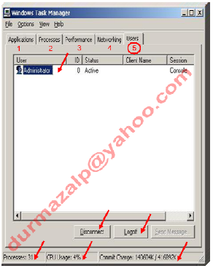
3.1. Görev Yöneticisi (Task Manager)
Sunucumuza bağlı olan kullanıcıların kimler olduğunu görebiliriz. Gerekirse bağlantıyı kesebiliriz (Disconnect) ya da o kullanıcının oturumunu kapatabiliriz (Logoff).

Slide 42
3.2 Hizmetler (Services)
Sunucumuzun ve bağlı denetleyicisi olduğu ağdaki iş istasyonlarının bir çok işlevini yönetebileceğimiz noktadır.
  Başlat menüsünde Yönetimsel Araçlar (Administrative Tools) menüsünden Services seçeneğini tıklarız.
  Başlat menüsünde Yönetimsel Araçlar (Administrative Tools) menüsünden Computer Management seçeneğini tıklarız. Açılan pencerede Hizmetler ve Uygulamalar (Sevices and Applications) bölümünün üzerine tıklarız.
  Bilgisayarım simgesine sağ tıklarız ve Manage seçeneğini tıklarız. Açılan pencerede Hizmetler ve Uygulamalar (Sevices and Applications) bölümünün üzerine tıklarız.

Slide 43
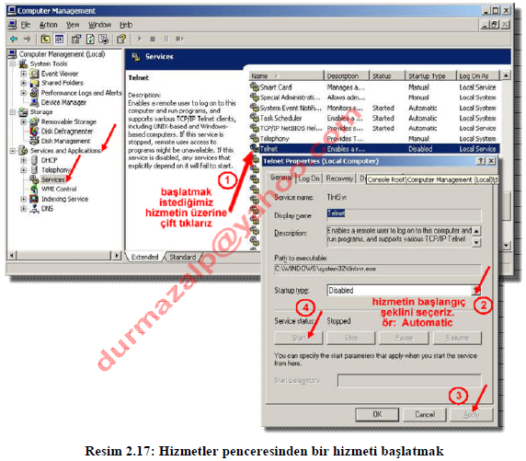
3.2 Hizmetler (Services)

Slide 44
3.3. Performans (Performance)
Sunucumuzda eğer performans sorunları gözlemliyor isek mutlaka sunucumuzun yaptığı işlemleri izlememiz gerekir.
İzlemek sunucumuzun performansını ayarlamak için çok önemlidir.
Sunucumuza bağlanan kullanıcı sayısı arttıkça ağın trafik yükü de artacaktır.
Belli veri dosyalarının çok fazla kullanıldığını izliyorsak eğer, bu kullanıcıların kullandığı önemli veri dosyalarını farklı sunucu ya da sunucular üzerine dağıtırsak performansı çok fazla arttırabiliriz.

Slide 45
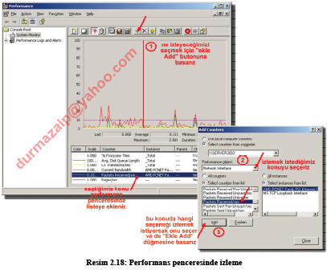
3.3. Performans (Performance)

Slide 46
4. Yönetimsel Görevleri, Politikaları, Prosedürleri
Otomatikleştirme
Sürekli yapılması gereken işlemleri her gün tekrarlamak, kullanıcıların temel görevlerini yapmalarını sağlamak fazlaca zaman alan işlemlerdir.
Bu tip işlemleri otomatik hâle getirmek daha önemli işlemlere daha fazla zaman ayırabilmemizi sağlar.

Slide 47
4.1. Grup İlkesi Yönetimi (Group Policy)
Grup ilkeleri, kullanıcıların veya bilgisayarların özel durumları, izinleri gibi işlemleri merkezden yönetebilme imkânı tanıyan bir kaynaktır. Bu sayede yönetim iºlemi basitleşir.
Belgelerim klasörü gibi özel klasörleri merkezden yönetebiliriz.
Windows bileşenlerini, masa üstü ve başlat menüsüne erişimi denetleyebiliriz.
Belirli zamanlarda çalıştırmak istediğimiz komutları tanımlayabiliriz.
Kullanıcı hakları, güvenlik ilkeleri gibi ayarlamaları yapabiliriz.

Slide 48
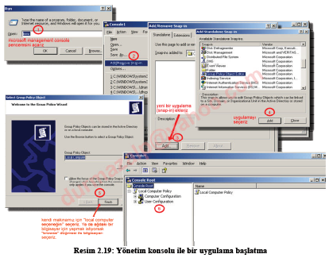
4.1. Grup İlkesi Yönetimi (Group Policy)

Slide 49
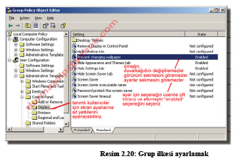
4.1. Grup İlkesi Yönetimi (Group Policy)
Grup ilkeleri ayrıca aktif dizin (active directory) üzerinde tanımlı etki alanı (domain) üzerinde de uygulanabilir.
Zaten asıl kullanıldığı yer de burasıdır.

Slide 50
5. Destekleme ve Uzaktan Erişim Servisleri ile Çalışma
Sunucumuz bize bir çok destek hizmeti vermektedir.

Slide 51
5.1. Uzak Masaüstü (Remote Desktop)
Sunucumuza uzakta bir yerden de bağlanabilir ve onu yönetebiliriz
Bunun için “my computer” simgesine sağ tıklayıp özellikler penceresindeki “remote” sekmesinde “remote desktop” bölümünde yetkili olarak kendimizi tanıtmamız gereklidir.

Slide 52
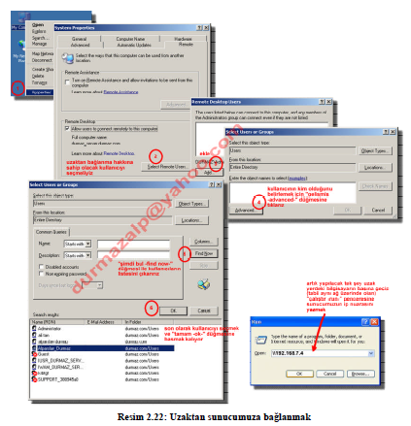
5.1. Uzak Masaüstü (Remote Desktop)

